Slide 1
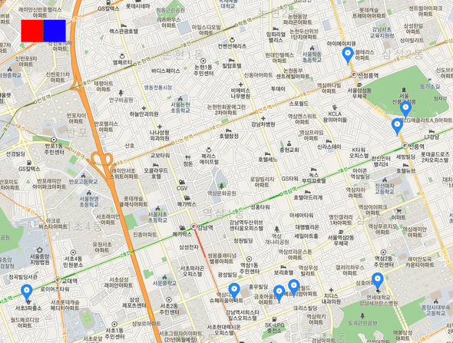
HOME | 내 발자국 | 피드 가기
친구
전체
이벤트 추가
위치 , 태그
사진 업로드
# 마커 선택
(user id,date)

Slide 2
발자국 디테일
발자국 설명
이미지

Slide 3
회원 가입
로그인
아이디
비밀번호

Slide 4
마이페이지
친구목록
친구 추가
1 - abc123
2 - ltl234
친구 추가
(user id)

Slide 5
발자국 목록
수정
삭제
등록

Slide 6
발자국 피드
# 태그

